Slide 1
十一、
电力系统静态安全分析（2）

Slide 2
内容提要
基本节点与基本支路
支路开断模拟
  直流法
  补偿法
  灵敏度分析法
发电机开断模拟
预想事故的自动选择

Slide 3
一、基本节点与基本支路
基本节点：在外部系统中,对一定的运行状态，某些节点或支路对内部系统有较强的关联，这些节点或支路的状态发生改变时，可对内部系统的潮流分配有着明显的影响。
基本支路：由基本节点连接起来的支路称为基本支路。
在建立外部等值模型时，为保证内部系统在线潮流计算的精确性，原始网络的基本节点与基本支路应保留，并在这些节点和支路上装设测点。

Slide 4
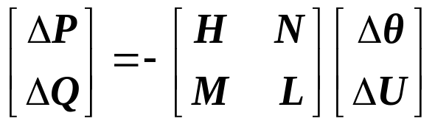
基本节点可用灵敏度分析的方法加以确定
牛顿法的功率修正方程式为
(20)
对于n个节点系统,上式的方程式数为2(n-1),即在其系数矩阵中不含平衡节点所相应的行和列。
有功无功可以解耦
  有功功率变化对电压相角敏感
  无功功率变化对电压模值敏感

Slide 5
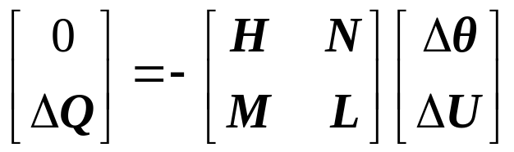
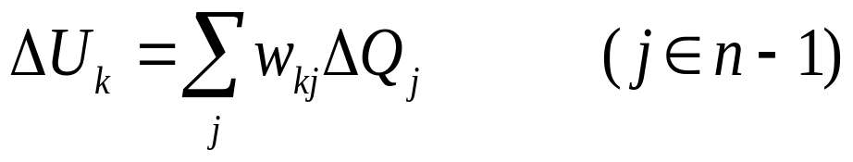
无功灵敏度分析
假使系统中有功注入保持不变（损耗的变化由平衡节点的注入来补充），则有：
(21)
由此可得 ΔQ= － (L－ MH^{－1}N)ΔU
ΔU =WΔQ
式中：矩阵W反映无功功率灵敏度的情况，W= - (L – MH⁻¹N)⁻¹。
j点无功增量ΔQ_{j}在k点引起的电压模值变化可表示为
(22)
(23)
(24)

Slide 6
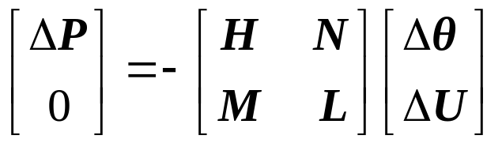
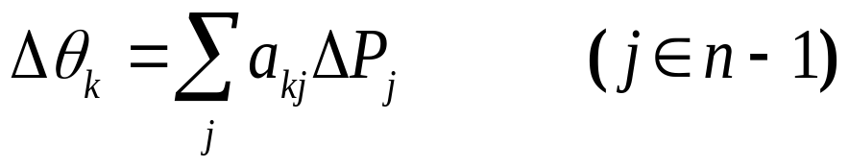
有功灵敏度分析
对于给定的ΔP，且假设ΔQ=0，写出方程式
(25)
ΔP= – (H – NL⁻¹M)Δθ
Δθ= A ΔP
(26)
(27)
式中:矩阵A反映了系统中有功功率灵敏度的情况
A= – (H – NL⁻¹M)⁻¹
j点注入功率增量ΔP_{j}在k点引起的电压相角变化为
(28)

Slide 7
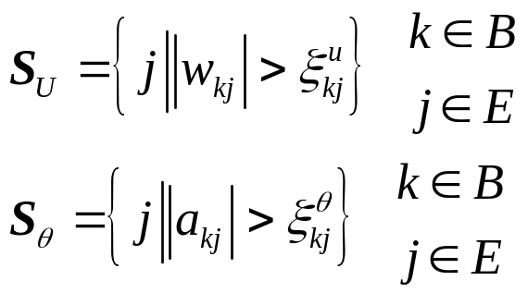


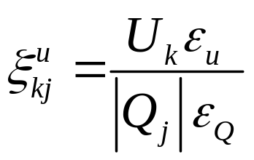
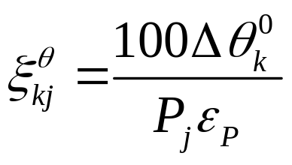
基本节点集合
若以B表示所有的边界节点集合，则在外部系统的节点集合中对边界节点有较强影响的节点就称为基本节点。
用S_{U}表示电压模灵敏节点集合，用S_{θ}表示相角灵敏节点集合
(29)
(30)
集合S_{U}和S_{θ}中的元素，即为选出的基本节点集合。
其中 和 可以用以下方法来计算
(31)

Slide 8
上两式中： ε_{U}为电压变化百分比，当节点k电压变化小于此值时，就可忽略不计； ε_{Q}为节点i无功功率最大假定变化量的百分值；
Δθ_{k}⁰为相角变化量，当节点k的电压相角变化低于此值时，可以忽略不计； ε_{p}为节点i有功功率最大假定变化量百分值。
最少的基本节点就是边界节点，而最多的基本节点就是外部系统的全部节点和边界节点。

Slide 9
二、支路开断模拟
预想事故通常包括支路开断与发电机开断两类。
支路开断模拟：对基本运行状态的电力系统，通过支路开断的计算分析来校核其安全性。
常用的计算方法：
  直流法
  补偿法
  灵敏度分析法

Slide 10
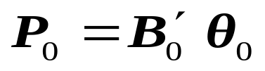
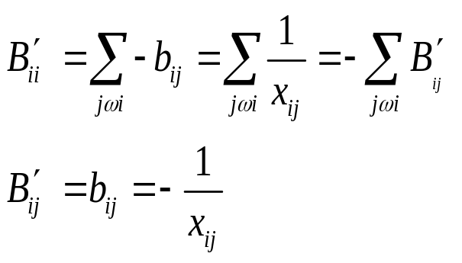
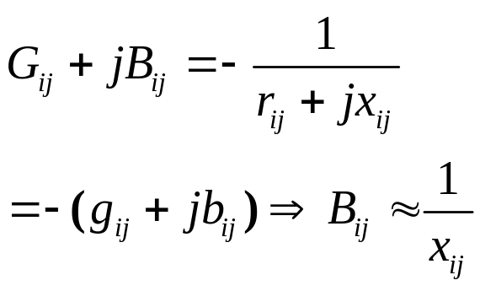
2.1直流法
方法1。电力系统基本运行状态的直流潮流模型为
(32)
其中：
比较：
当注入功率恒定不变,如果发生某条支路开断,则B’₀与θ₀都将发生变化,它们偏离基本状态的方程式为
P₀=(B’₀+ΔB)(θ₀+Δθ)
(33)
式中:P₀、B’₀、θ₀分别为电力系统基本运行状态下的注入有功功率列向量、直流潮流电纳矩阵及节点电压相角列向量。

Slide 11
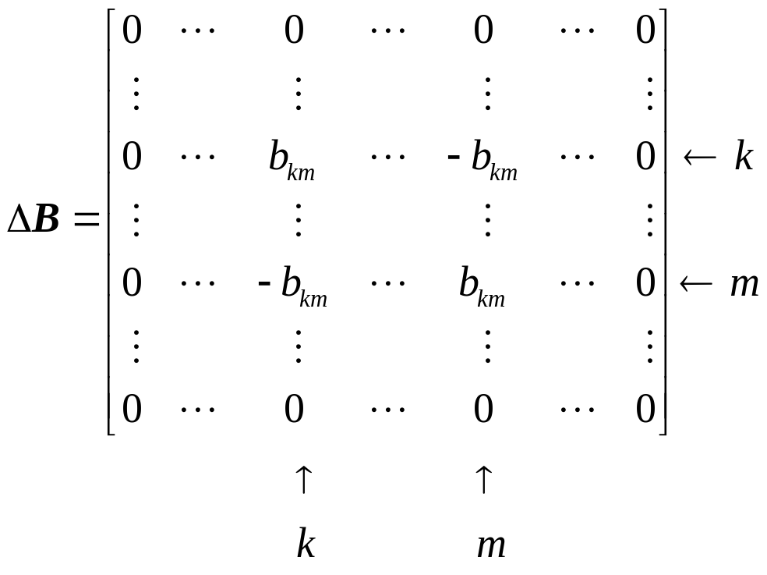
节点k、m间的支路开断
若节点k、m间的支路开断，而其开断的支路电纳为b_{km}，则上式中的ΔB为

Slide 12

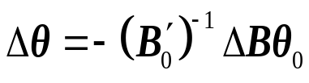
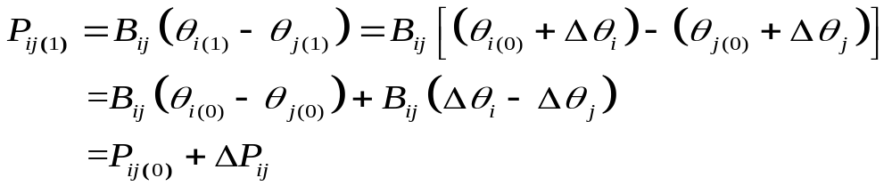
开断后任意支路ij中的潮流
将式（33）展开，并略去其中两个增量相乘的项，可得
(34)
从而有
(35)
上式中给出了因支路km开断而导致的各节点电压相角的变化量。应用这一关系可以求出发生开断后任意支路ij中的潮流为
(36)

Slide 13
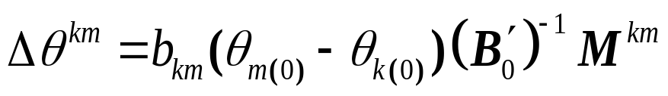
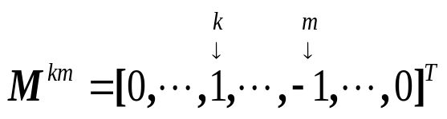

计算说明
为便于计算，式35可改写为
(37)
式中：
Δθ^{km}为支路km开断后各节点电压相角的变化
式37中的 仅需要在预想事故分析前进行因子化一次，只要基本运行方式不变，在不同的支路开断下，均不必重作计算。
由于Δθ只是ΔB的线性函数，因此在多重支路开断时，仍可采用式35、36。如果支路km及pq同时开断，此时的式35可写成

Slide 14
支路km、pq多重开断
Δθ=Δθ^{km} +Δθ^{pq}
= b_{km}(θ_{m(0)}-θ_{k(0)})(B’₀)⁻¹M^{km}+b_{pq}(θ_{q(0)}-θ_{p(0)})(B’₀)⁻¹M^{pq}
式中：Δθ^{km}、 Δθ^{pq}分别表示单一支路km开断和单一支路pq开断后，对网络各个节点电压相角的影响，将上式代入式36即可得双重支路开断后的潮流分布情况。
直流法的主要特点：很方便地估算多重支路开断后的潮流。

Slide 15

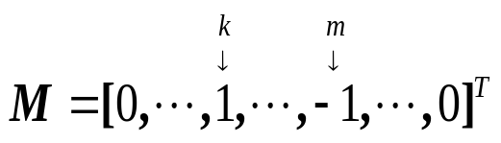
直流法－方法2
假定由于支路km开断， B´₀变成为B´₁ ，导致θ₀变成θ₁，但是注入不变。
理论上，可以采用P₀ = B´₁ θ₁用新的因子表计算出新的θ₁
但考虑用基本情况下的B´₀求解。类似方法1，有：
(38)
式中，B´_{km}=－ B_{km}= b_{km}， b_{km}为开断支路km的电纳。
支路开断后节点电纳矩阵：
B´₁=B´₀+ΔB =B´₀+B´_{km} MM^{T}
(39)

Slide 16
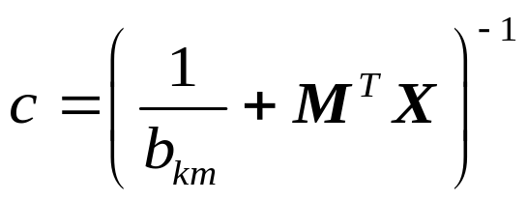
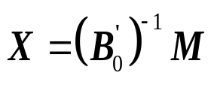
直流法－方法2
根据矩阵反演公式，得：
(B´₁)^{－1}= (B´₀)^{－1} －cXM^{T} (B´₀)^{－1}
其中：
(40)
(41)
因此可以采用基本情况下B´₀因子表计算出X以及c，并用下式计算预想事故下各节点电压相位角。
θ₁ = (B´₁)^{－1}P = θ ₀－cXM^{T} θ ₀
(42)
由上式得到，支路km开断后，各节点电压相位角增量：
Δθ = －cXM^{T} θ ₀
(43)
其余略…

Slide 17
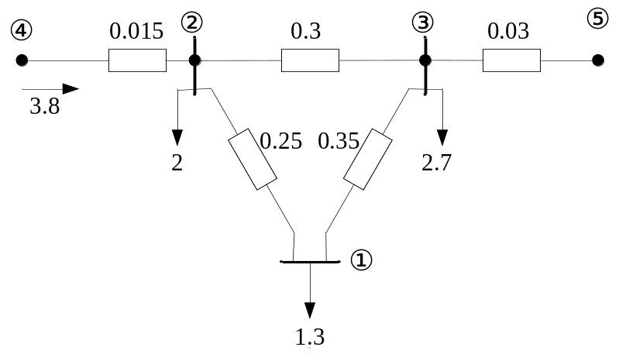
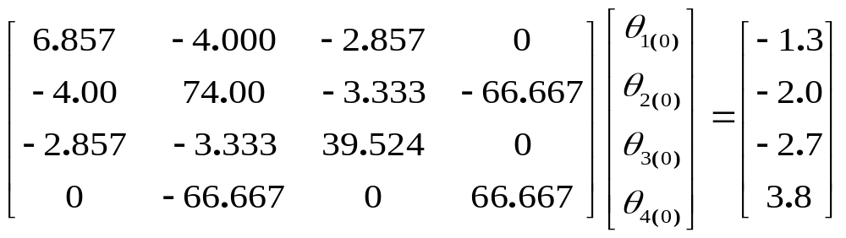
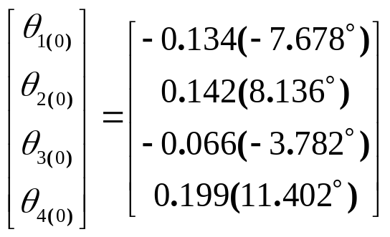
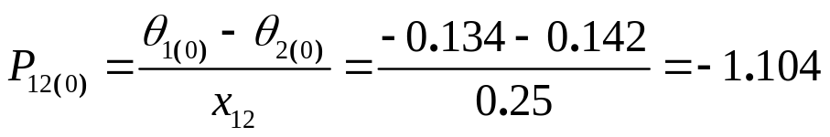
直流法支路开断算例
如图，节点4为PV节点，节点五为平衡节点，其余为负荷节点。图中标示支路电抗标么值及注入功率。支路1－2极限输送功率1.5，求支路2－3开断后，1－2安全性。
解，先求正常情况下的支路1－2功率。
得：
则求正常情况下的支路1－2功率：

Slide 18
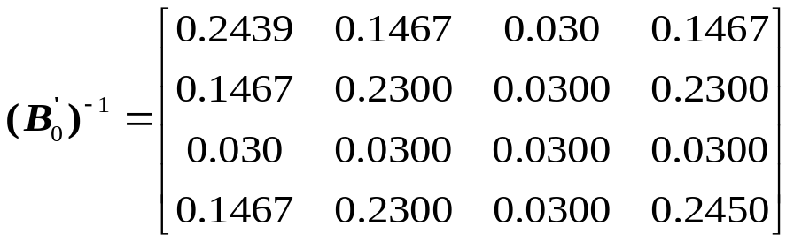
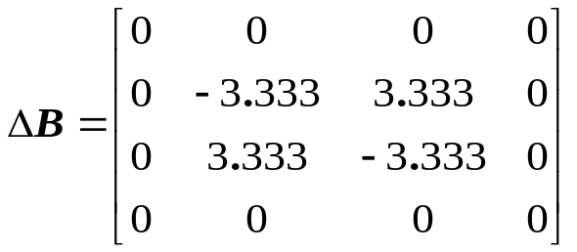
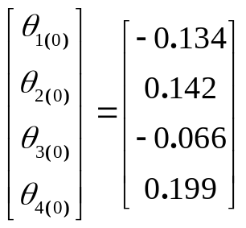
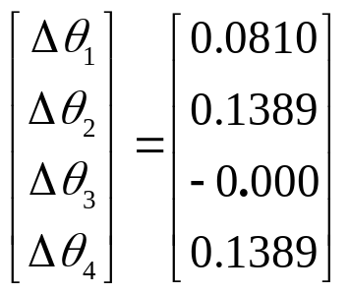
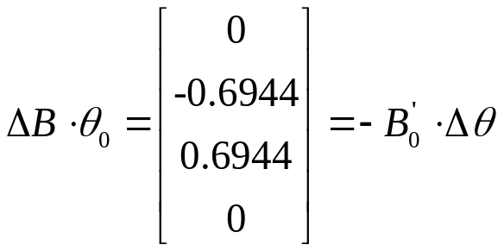
直流法支路开断算例-方法1
当支路2－3开断后，由：
-b_{km}
得：
注意到：

Slide 19
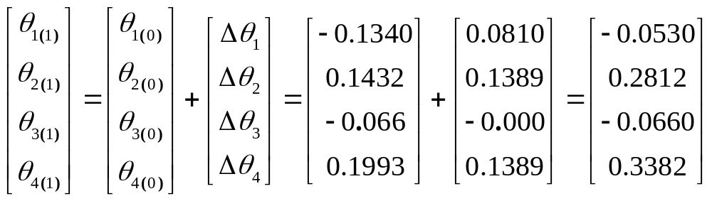
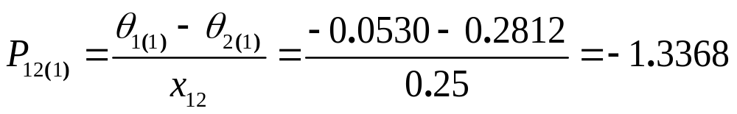
直流法支路开断算例-方法1
当支路2－3开断后，得到：
所以，支路1－2功率不越限

Slide 20
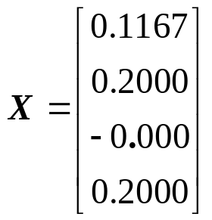
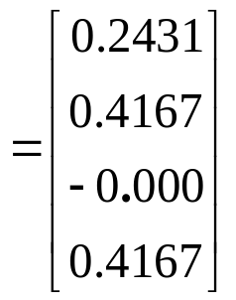
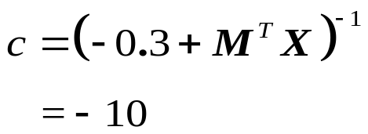
直流法支路开断算例-方法2
当支路2－3开断后， M=[0，1，－1，0]^{T}
-b_{km}
得：
Δθ = －cXM^{T} θ ₀

Slide 21
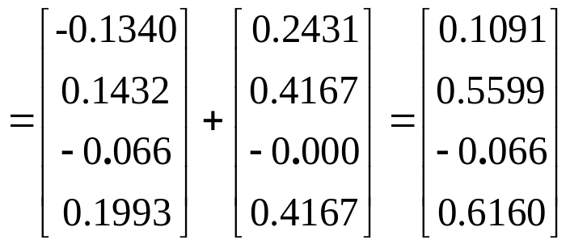
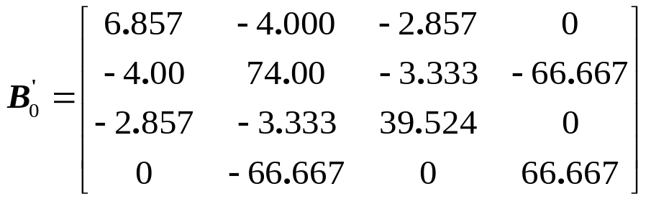
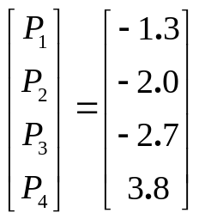
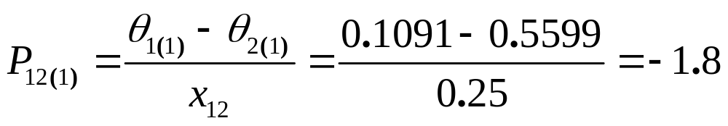
直流法支路开断算例-方法2
则有：
θ₁ = (B´₁)^{－1}P = θ ₀－cXM^{T} θ ₀
验证：直接由θ₁ = (B´₁)^{－1}P，得到： θ₁ = [0.1090，0.5590，-0.066，0.6160]^{T}
所以，支路1－2功率越限

Slide 22
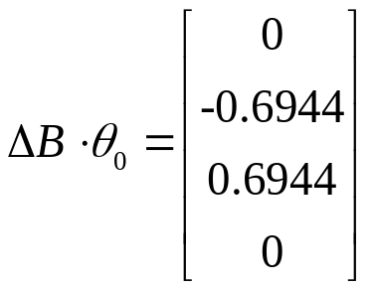
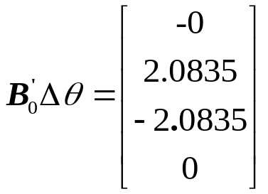
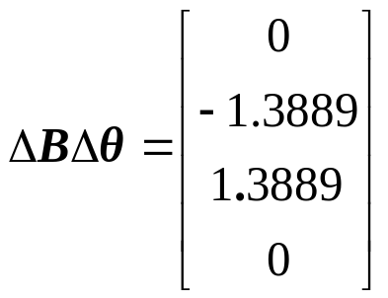
直流法支路开断算例-比较方法1及2
对方法1，由近似：
得到：
实际应该是：
而方法二没有近似
由法1或法2
由方法2中Δθ
由方法2中Δθ
三者之和为0

Slide 23
2.2 补偿法
补偿法：将支路开断视为该支路未被断开，而在其两端节点处引入某一待求的补偿电流，以此来模拟支路开断的影响。
特点：不必修改导纳矩阵，可以用原来的因子表来解算网络的状态。

Slide 24


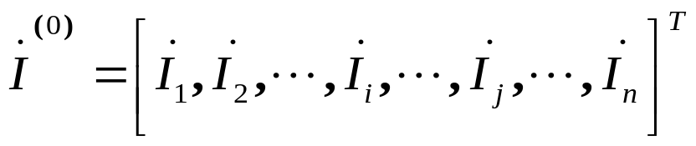
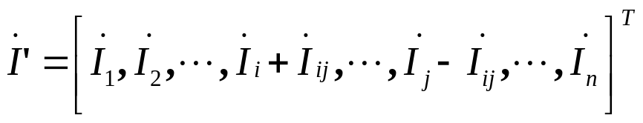

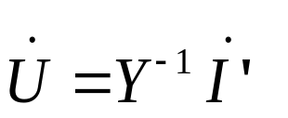



以单一支路开断为例说明补偿法的物理概念
当网络节点i、j之间发生支路开断，可以等效地认为在i、j节点间并联了一个追加的支路阻抗Z_{ij}，其数值等于被断开支路阻抗的负值。
这时流入原网络的注入电流将由 变成
(44)
(45)
用原网络的因子表对 进行消去回代运算所求出的节点电压向量，就是待求的发生支路开断后的节点电压向量 ，且
目前关键问题在于要求出追加支路Z_{ij}上通过的电流 ，从而求得 。

Slide 25
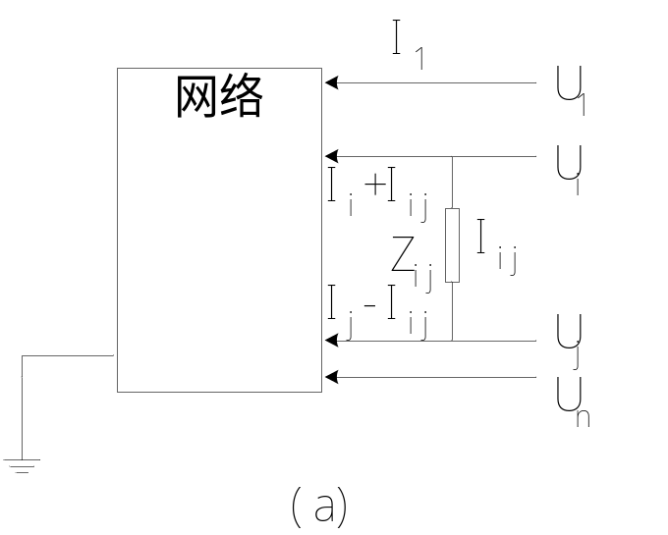
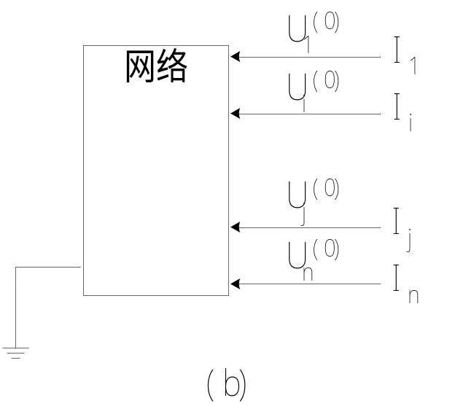

迭加原理
图3-6

Slide 26

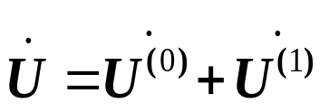
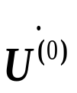
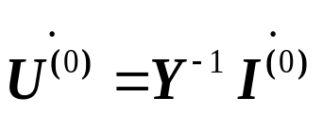
对于线性网络，可以应用迭加原理把图3-6（a）分成两个网络即图3-6（b）和3-6（c）。这时待求的节点电压 也可看成两个部分
(46)
式中： 相当于没有追加支路情况下的各节点电压，这个向量可以用原网络的因子表求出，即:
(47)

Slide 27
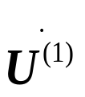

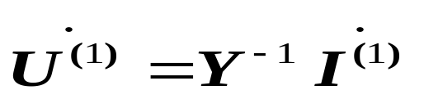





是向原网络注入电流向量 时求出的，其值为
(48)
(49)
若假定 ，则有 。于是由48就可求出当 为单位电流时，网络各节点电压U^{(ij)}，即
(50)

Slide 28





如何求取 ，等效发电机原理
应用等效发电机原理，如果把图3-7所示电路上的i、j节点间的整个系统看成是Z_{ij}的等效电源，其空载电压就是
(51)
这个电源的等值内阻抗Z_{T}可以用其它节点的注入电流为零，仅在i、j点分别通入正、负单位电流后，在i、j点产生的电压差来表示。由式50求得 后，便可求得
(52)
Z_{T}亦即是从i、j节点看进去的输入阻抗
令：
(53)

Slide 29




支路开断后的节点电压向量
通过等值电路图3-7可见，利用式51、52可求出
(54)
求得 之后，由式48即可求得
(48)’
(46)’
由上式就可求得支路开断后的节点电压向量。

Slide 30



为计算方便，上述计算可写成以下形式
(55)
(56)
(57)
(58)
(59)
其中：
(60)

Slide 31
式中：E为单位矩阵；大括号中的项就是起补偿作用的n×n阶矩阵。
上述公式由于Y⁻¹是放在括号的后边所以也称为后补偿公式。

Slide 32



多重支路开断的处理方法（1）
当第二条支路开断时，其补偿作用必须在第一次开断后的网络基础上进行。设第一次开断支路为ij，第二次开断支路为km，则计算步骤如下。
对原网络通入单位电流I^{(ij)}，利用原网络的因子表按式55求出 ，再按式52求出Z_{T}及按式53求出Z’_{ij}。
(55)
(52)
(53)
对第一次开断支路ij后的新网络通入单位电流I^{(km)}，用类似(1)的计算步骤求出U^{(km)} 及Z’_{km}
其中

Slide 33








多重支路开断的处理方法（2）
用原网络的因子表及给定的节点注入电流，求出支路ij及km均未开断情况下的节点电压向量 。
求出 、 和Z’_{ij}之后，按式51，54及式46’可以求出支路ij开断情况下的 。
(51)
(46)’
(54)
求出 、 和Z’_{km}后，按式51，54及式46’可以求出支路ij、km两处均开断情况下的网络节点电压向量 。

Slide 34
补偿法与快速解耦相结合的计算
对快速解耦潮流算法的修正方程式，可以看成是以B’及B”作为“导纳矩阵”的节点方程式，其注入电流分别为ΔP/U及ΔQ/U，而待求量为Δθ及ΔU。这样就可完全套用以上计算过程进行迭代计算。
此时，图3-7中的追加支路Z_{ij}为
Z_{ij}=－1/B_{ij}
(61)
当开断元件是变压器时，式49中的I^{(ij)}应改写为
I^{(ij)}=[0,…,n_{T},0,….,－1,0,…,0]^{T}
式中：n_{T}为在i侧的非标准变比。

Slide 35

开断变压器
这时式51、52、54也可改写成
其中
在式61中实际上只表示了开断不接地支路，而输电线或非标准变压器的开断还应考虑接地支路的同时开断。实际应用时忽略接地支路的影响。

Slide 36


2.3 灵敏度分析法
直流法快速，但只能进行有功潮流，没有考虑电压无功问题。
补偿法要反复迭代。否则结果误差大，特别是电压无功误差大。
断线分析的灵敏度法：以节点功率增量模拟断线的影响。
节点功率方程：
(i=1,2,3,…n)
(62)

Slide 37


节点功率方程
对正常情况下的系统，上式可概括为：
(63)
式中：W₀为正常情况下节点有功、无功注入功率向量；X₀为正常情况下由节点电压、相角组成的状态向量；Y₀ 为正常情况的网络参数。
若系统注入功率发生扰动为ΔW ，或网络发生变化ΔY，状态变量也必然会出现变化，设其变化量为ΔX ，并满足方程
(64)
将上式按泰勒级数展开，则有:

Slide 38



节点功率方程
(65)
当扰动及状态改变量不大时，可以忽略 (ΔX ) ² 项及高次项，由于f (X , Y ) 是Y的线性函数，故 。因此上式可简化为：
将式(63)代入后，上式成为：

Slide 39


不考虑网络结构变化
(66)
由此可以求出状态变量与节点功率扰动和网络结构变化的关系式为：
(67)
当不考虑网络结构变化时，ΔY = 0 ，式(67)成为：
(68)
式中：
J₀为潮流计算迭代结束时的雅可比矩阵；S₀ 则称为灵敏度矩阵。

Slide 40


不考虑节点注入功率扰动
因为在潮流计算时，J₀已经进行了三角分解，所以S₀ 很容易通过回代运算求出。
当不考虑节点注入功率的扰动时，ΔW = 0，式(67)变为
(69)
或经过变换可改写成如下形式：
(70)
最后，我们得到
(71)

Slide 41

节点功率方程
与式(68)相比，ΔW_{y} 可看出是由于断线而引起的节点注入功率的扰动：
(72)
上式中右端各项均可由正常情况的潮流计算结果求出，因此断线分析模拟是在正常接线及正常运行方式的基础上进行的。
为了校验各种断线时的系统运行情况，只要按式(72)求出相应的节点注入功率增量ΔW_{y}，然后就可利用正常情况下的灵敏度矩阵由式(71)直接求出状态变量的修正量。修正后系统的状态变量为
(73)

Slide 42

节点功率方程
节点状态向量X已知后，即可按下式求出任意支路 ij 的潮流功率：
(74)
式中：b_{ij0}为支路ij容纳的1/2

Slide 43



线路开断处节点注入功率增量的计算
断线分析的关键是按式（72）求出断线处节点注入功率增量ΔW_{y} 。静态安全效验主要是进行单线开断分析，下面仅讨论单线开断的情况。
为叙述方便，暂时假定系统中所有节点均为PQ节点，将式（72）简写为
(75)
式中：
(76)
(77)
ΔW_{l}与断线支路在正常运行情况下的潮流有关。

Slide 44


设系统中总的支路数为b，断线支路两端节点为ij ，则在b阶向量ΔY 中只有与支路ij 对应的元素为非零，即
(78)
对于一个节点数为N的网络来说，式（77）中的 为2 N×b 阶矩阵，由注入功率表达式可知，只有节点 i 和 j 的注入功率和支路ij 的导纳有直接关系，即只有求节点i、j的注入功率时才用到G_{ij}和B_{ij}。所以该矩阵每列只有4个非零元素。

Slide 45




设支路 的阻抗角为 ，即
则有

Slide 46



利用以上关系和节点功率方程式（62），可以求得
将支路潮流式（74）代入以上两式可得:
同理可得:
(79)
(80)

Slide 47



式（79）和式（80）中的4个元素即为 中对应于支路i、j 的4个非零元素，其他元素为0
(81)
式中： 表示 k 不属于节点集{i,j} 。
综合式（78）～（81），可得出式（77）的简化形式为
(82)

Slide 48

式（76）中L₀ 为2N×2N 阶方阵， 是一个2N×2N×b 阶方阵，相当于用雅可比矩阵f_{x}’(X₀,Y₀)对各支路导纳元素求偏导，每条支路对应一个2N×2N阶方阵。
(76)

Slide 49



由于当 且 时有
(83)
所以对每条支路来说，2N×2N 阶矩阵中最多只有16个非零元素，它们由雅可比矩阵或由式（79）、式（80）求出：

Slide 50

对应于式（79）：
(84)

Slide 51




断线处节点注入功率增量的计算
同理可对P_{j} 及Q_{j}求出与式(84)类似的8个偏导数公式。
以上诸式中，H_{ij} 、 N_{ij} 、 J_{ij} 、 L_{ij}均为雅可比矩阵的元素：
(85)
由于 中只有一个非零元素 ，所以式(76)变为

Slide 52



断线处节点注入功率增量的计算
(86)
式(86)中，只有对应于节点 i、j两行两列交叉处 2i-1、2i、2j-1、2j有非零元素，其余元素均为零。
由以上讨论可知，在 及 中只有与断线端点有关的元素才是非零元素，故式(75)可以写成更紧凑的形式：

Slide 53


断线处节点注入功率增量的计算
(87)
(88)

Slide 54





断线处节点注入功率增量的计算
式中： 、 、 、 等为灵敏度矩阵中行和列都与断线端点有关的元素，且有
(89)

Slide 55
计算流程
首先用牛顿法进行常规潮流计算，并提供J₀，S₀等。
按照式(87)计算断开线路ij时在节点i、j形成的节点注入功率增量，其他节点的增量为零。
由式（71）求出各状态变量的修正量。
用式（74）求支路功率潮流
(87)
(71)

Slide 56
断线处节点注入功率增量的计算
式(87)是断线分析的主要公式，式中右端各项均可由牛顿法正常潮流计算结果获得。
在形成H矩阵时只需进行两个4阶方阵的运算[见式(88)],因而可以非常简便地求出由于断线引起的注入功率增量，快速进行静态安全分析。

Slide 57
三、发电机开断模拟
计及电力系统频率特性的静态频率特性法
发电机开断时，内部系统、外部系统、联络线功率均作相应调整。
发电机的频率响应特性FRC (Frequency Response Characteristics)及边界节点上的等值频率响应特性是求解这些功率变化的依据。

Slide 58
发电机开断模拟的数学模型
发电机开断模拟的数学模型，通常整个变化过程分为四个时段。
  时段1：电磁暂态过程。系统的暂态潮流是按网络阻抗与机组暂态电抗来分布，由于系统电磁储能容量很小，暂态过程在数毫秒内即被阻尼。
  时段2：机械暂态过程。发电机的反应过程决定于机组的惯性，有功出力的变化是由发电机旋转部分的转动惯量来决定。
  时段3：调速器动作过程。发电机间功率分配的变化是由FRC特性来决定的。
  时段4：自动发电控制。在一个控制区域内的发电机按自动发电控制装置（AGC）的整定值进行调节。

Slide 59
对于在线发电机开断模拟，快速反应的时段1、2不予考虑。
时段3的行为是静态安全分析所需研究的部分，此时各台发电机的功率变化可以用它的FRC与系统的FRC之间的比例关系来确定。时间：几秒－几十秒。
时段4中AGC的作用：是通过二次频率调整来消除静态频率偏差，此外还可控制联络线的功率来调整互联系统间的静态频率偏差。

Slide 60

发电机开断时，系统中其他发电机的出力变化
当系统中有发电机开断时，全系统的静态有功响应是根据调速系统一次调节所达到的稳定状态来确定。

Slide 61


机组的FRC
发电机组在设定的运行点P_{Gi}⁰处的特性可用调差系数R_{Gi}来表示
其倒数为
式中：K_{Gi} “发电机组的FRC”，表示了当系统出现Δf的频率变化时，机组i将给出怎样的有功功率增量响应。
Hz/MW
MW/Hz

Slide 62


负荷的FRC及总FRC
负荷的频率响应特性：系统频率的变化引起负荷功率的变化。频率变化幅度不大时，此特性可认为是线性的，以K_{Li}表示。即当频率下降时，母线i的负荷需量作线性降低。
母线i的总有功功率变化（总响应），将受K_{Gi}和K_{Li}的影响，并用母线FRC：K_{i} 表示：
对一个具有n母线的电力系统，在每一母线都接有发电机及负荷的假定下，系统的总频率特性将是每一处母线频率特性的总和，当节点数为n时，系统的FRC为
(90)
(91)

Slide 63


机组开断（1）
设在母线k处开断一台机组，而使系统丧失 的有功功率。在此以后，由于整个系统频率降低了Δf，以至于系统中所有母线，都将按各自的K_{i}作出响应；
假定丧失的 将全部被其它母线的有功增量和母线k的负荷有功增量所补偿。因此，当系统丧失 的有功功率时，其它任一母线i的净有功功率变化为：
(92)

Slide 64



机组开断（2）
注意 92是由 的关系得出
书中式
（3－118）
式92可写成：
(93)
上式子表示其它母线之净有功功率变化

Slide 65



机组开断（3）
母线K失去的净有功功率则为：
(94)
因为，已经假定
所以式94有
书中式
（3－118）
(95)

Slide 66


机组开断（4）
若以向量形式来表示所有节点的功率增量方程式，则可以定义一个向量H，其中的元素
h_{i}=0 (当i≠k时）
h_{i}=－K_{s} (当i = k时）
从而，式93,95可以写成
(96)
对于大型电力系统来说，因为Ks》K_{G}^{l}，于是上式可写成
(97)

Slide 67


机组开断（5）
在实际电力系统中，由于K_{Li}<<K_{Gi}，于是有
当各节点的注入功率变化ΔP_{i}可以仅用发电机的出力变化亦即ΔP_{Gi}来表示，则式97可以写成
(98)

Slide 68




结合解耦潮流算法的发电机开断
用解耦潮流算法进行交流潮流计算，可以求得发电机k开断后系统中较精确的潮流分布。有功功率变化关系写成
(99)
式中：B’是直流潮流矩阵；U是扰动前的电压模值向量。
取
(100’)
则式99可写成
(100)
将式96代入100的左边，可得

Slide 69


考虑外部等值情况（1）
当电力系统进行外部等值时，由于外部系统的发电机也承担了有功功率的调节任务，因此必须求出外部系统的等值FRC。
若将全系统的节点分为三类，E为外部系统节点，B为边界节点，I为内部系统节点，则式100可分解为以下形式
消去外部系统部分后，则有

Slide 70


考虑外部等值情况（2）
其中
(101)
上式中：A*_{BB}为外部系统等值后，相应于边界节点的系数矩阵；ΔP*_{B}则为等值后边界节点的有功功率注入增量。
若把式101中的ΔP_{B}*、ΔP_{B}及ΔP_{E}分别用边界节点的等值FRC（即K_{B}*）、边界节点的FRC（即K_{B}）及外部节点的FRC（即K_{E}）与P_{G}^{l}/(K_{s}-K_{G}^{l})的乘积表示，则式101可写成
(102)

Slide 71




于是得 (103)
(104)
上面两式表示外部节点FRC（即K_{E}）与边界节点上的等值FRC（即K_{B}*）间的关系。K_{E}是按A_{BE}A_{EE}⁻¹的关系分配到边界节点上的。令J_{E}=A_{EE}⁻¹K_{E}，则式104可写成
式中：J_{E}可以由A_{EE}三角分解后通过前代回代来求出。
由式100’可得

Slide 72



求出边界节点的频率响应K_{B}*
于是式103中的A_{BE}A_{EE}⁻¹可写成
代入式103得
在实时情况下，外部系统电压模值U_{E}是未知的。可取U_{E}=U₀≈1p.u.，于是上式可写成
在上式中只用到B’的有关元素及边界节点电压。因此求出等值FRC，亦即边界节点响应的总和。

Slide 73
四、预想事故的自动选择
预想事故的自动选择ACS (Automatic Contingency Selection)：就是在实时条件下利用电力系统实时信息，自动选出那些会引起支路潮流过载、电压违限等危及系统安全运行的预想事故，并用行为指标来表示它对系统造成的危害严重程度，按其顺序排队给出一览表。
预想事故自动选择需要一种快速的开断模拟算法，并在精度上能够满足排队的要求，亦即是能够剔除不起作用的预想事故，并将起作用的预想事故按严重程度排队。

Slide 74

有功功率行为指标
表征预想事故严重程度的两种行为指标(PI Performance Index):
(1)有功功率行为指标：是一种用来衡量线路有功功率过负荷程度的计算方式，表示式为
式中：ω_{p}为有功功率权因子；P_{l}为线路l中的有功潮流；P_{l}^{max}为线路l的有功潮流限值；α为有功功率过负荷的线路集合。

Slide 75

无功功率行为指标
(2)无功功率行为指标：是用来衡量电压与无功功率违限程度的计算公式，表示式为
式中：U_{i}为节点i的电压模值；U_{i}^{lim}为节点i的电压模值限值；ω_{u}为电压权因子；Q_{i}为节点i的无功注入；Q_{i}^{lim}为节点i的无功注入限值；ω_{q}为无功功率权因子；β为电压模值超过上、下限的节点集合； γ为无功超过上、下限的节点集合。

Slide 76
无功功率行为指标
在上列两式中，а、β、γ均只限于违限的线路或节点；ω_{p}、ω_{u}、ω_{q}的值则取决于系统的运行经验和在不同违限情况下有关线路的重要程度；当权因子取为零时，即认为该线路违限并不重要而排除在集合之外。
在研究线路行为指标时，可将所有线路，不论是否过负荷，都参加PI计算；也可以只对支路潮流增加的线路参加PI计算。

Slide 77
终止判据
是指对一览表中的需要进行详细交流潮流计算的预想事故数进行选择的判据
常用的两种终止判据。
（1）只分析预想事故表中前面N个。
特点：计算时间短，但对N个以后的开断情况，若也有可能会引起违限，就不能再对它们作详尽的分析。
（2）采用不再出现违限的开断情况作为终止判据。
特点：降低了出现遗漏严重情况的可能性，但增加了预想事故分析所需的时间。 。

Slide 78

ACS算法具有实用价值必须具有的几个条件（1）
（1）从计算时间的得失效果上来看，采用ACS算法后应当是有利的。其效果可以通过下式来表示
(N _{t}－N _{a c}) T_{a c}=N _{t} T _{acs}
式中：N_{t}为预想事故的总数；N_{ac}为经ACS分析筛选后需要确定用完全交流潮流法进行分析的违限预想事故数；T_{ac}为每一种预想事故用完全交流潮流法进行分析所需的平均计算时间；T_{acs}为用ACS法排列预想事故表时，每一开断情况所需的平均计算时间。
上式又可改写为如下形式

Slide 79

ACS算法具有实用价值必须具有的几个条件（2）
(2) ACS算法的实用价值还可用俘获率来衡量。在某一规定的终止判据下，俘获率的定义为：
式中：N_{ca}为分类到关键性预想事故集中的事故总数；N_{ta}为实际上起作用的预想事故总数。
(3)ACS算法应避免发生遮蔽现象或不致因遮蔽现象而降低俘获率。
遮蔽现象是指一个可能引起多个线路出现重载但未过载的预先事故，其行为指标反而高于只有个别线路产生过负荷的预想事故指标，从而引起了排队顺序的错误，漏掉了对有意义预想事故的分析。
预想事故自动选择算法的原理图如图3-8所示。

Slide 80


Slide 81
…
结 束

